Slide 1
Het Potentieel Pakken-
Dialoogsessie

Slide 2

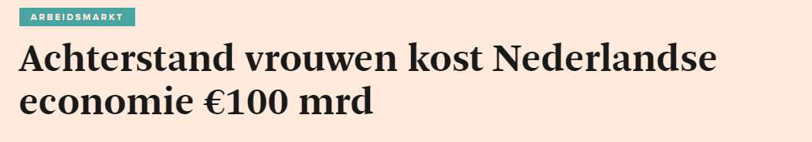
Wat is “Het Potentieel Pakken”?
Stichting ‘Het Potentieel Pakken’ is in juli 2019 opgericht met als missie het vrouwelijk potentieel op de Nederlandse arbeidsmarkt optimaal te benutten
Het eerste initiatief van de stichting ‘Contractuitbreiding in de Zorg’ is gestart in mei 2019
Sinds [datum] werken [instelling] en het Potentieel Pakken samen

Slide 3

Waarom doet xxx mee aan Het Potentieel Pakken?
  Meer inkomen: salaris en en pensioenopbouw
  Persoonlijke ontwikkeling: extra projecten, een cursus of opleiding of extra projecten)
  ‘Beter er in zitten’ en minder tijd besteden aan overdracht en/of administratie
  Meer tijd voor cliënten/ patiënten
Medewerker
  Meer ‘vaste gezichten aan het bed’
  Diepere kennis van de cliënt
  Minder overdrachtsmomenten
Cliënt
  Terugdringen personeelstekorten
  Verlagen van inzet van PNIL
[instelling]

Slide 4
De enquête binnen [instelling] gehouden in [datum], liet veel potentieel zien
Gewenste contractgrootte, totaal aantal respondenten= 194
13% van de respondenten (25 medewerkers) zou sowieso best wat meer uren willen werken dan ze nu hebben in hun huidige contract
47% van de respondenten (91 medewerkers) wil absoluut niet meer werken dan ze nu hebben in hun huidige contract
35% van de respondenten (68 medewerkers) zou misschien meer uren willen werken dan ze nu hebben in hun huidige contract
5% van de respondenten (10 medewerkers) zou minder uren willen werken dan ze nu hebben in hun huidige contract
Bron: Enquête xxx, Team analyse

Slide 5
Wat vinden mensen belangrijk als het gaat over een groter contract?
% medewerkers dat deze reden in top 3 noemt
Redenen om mogelijk meer te gaan werken
... mits ik een prettig rooster behoud
59%
.. als dit voor mij financieel aantrekkelijk is en ik er ook qua netto salaris op vooruit ga
51%
... als ik zelf invloed heb op hoe mijn rooster er dan uit ziet
47%
… mits ik mijn aantal contracturen op een later moment weer kan aanpassen en er niet aan vast zit
29%
… als ik dit kan (blijven) combineren met de zorgtaken voor mijn (klein)kinderen
28%
… als ik daardoor extra kansen krijg om mij te ontwikkelen, bijvoorbeeld een cursus of opleiding
18%
Bron: Enquête xxx, Team analyse

Slide 6
De enquête binnen [instelling] liet een aantal interessante dingen zien
60% van medewerkers hoort nooit of zelden iets over contractvergroting;
40% weet niet/ denkt niet dat meer uren mogelijk zijn
1 op de 3 weet wat meer werken oplevert qua salaris,
1 op de 2 weet wat meer werken betekent voor je pensioen
1 op de 5 denkt er financieel niet op vooruit te gaan, of mogelijk achteruit
~50% vindt dat levenspartners de zorg voor kinderen gelijk moeten verdelen;
~20% vindt dat levenspartners huishoudelijke taken gelijk moeten verdelen

Slide 7

Wat willen we vandaag doen?
Een open gesprek met elkaar voeren over het thema Contractuitbreiding
Wat vind je ervan?
Waar zie je mogelijkheden?
Waar zitten je twijfels?

Slide 8
Agenda voor vandaag
Opening: kennismaking met het thema en met elkaar
Feit of fabel: wat weet jij?
Filmpje Deeltijd in de Zorg: welke voorwaarden, overwegingen en belemmeringen hoor jij?
Waardeverkenning: hoe denk jij zelf over contractuitbreiding?
Afsluiting

Slide 9
Wat weet jij over dit onderwerp?

Slide 10
Stelling 1: Waar of niet waar?
“In België en Duitsland is deeltijdwerken net zo normaal als in Nederland”

Slide 11
Niet waar! Nederland is ‘kampioen deeltijdwerken’!
% van banen dat wordt gedaan door vrouwen die deeltijd werken
Nederland
70
Belgie
43
Duitsland
38
In Nederland wordt 70% van banen in de zorg vervuld
door vrouwen die in deeltijd werken.
In andere landen is dat bijna de helft of minder
Zweden
37
Denemarken
33
Verenigd Koningkrijk
31
Frankrijk
28
Notes:
Aandeel vrouwen is ongeveer gelijk in de zorg, maar het aandeel deeltijd banen is veel hoger in NL vergeleken met omringende landen.

Slide 12
Stelling 2: Waar of niet waar?
“Na een scheiding gaan vrouwen er gemiddeld 25% op achteruit in inkomen”

Slide 13
Waar!
In het eerste jaar na een scheiding gaan vrouwen er gemiddeld 25% in koopkracht op achteruit.
Mannen gaan er gemiddeld 0,2% op achteruit
In 2020 is de duur van alimentatie teruggebracht van 12 jaar naar 5 jaar
Dit maakt niet alleen vrouwen kwetsbaar, maar ook hun gezin

Slide 14
Stelling 3: Waar of niet waar?
“Mannen en vrouwen bouwen gedurende hun carrière even veel pensioen op”

Slide 15
Niet waar!
Gemiddeld hebben mannen 40% meer pensioen opgebouwd dan vrouwen.
Dit komt voornamelijk omdat vrouwen minder uren werken (en dus minder pensioen opbouwen), maar ook omdat ze in sectoren werken die minder goed betalen

Slide 16
Stelling 4: Waar of niet waar?
“Bijna 2 miljoen vrouwen in Nederland staan financieel niet op eigen benen. Hun inkomen is minder dan 70% van het netto minimumloon”

Slide 17
Waar!
Bijna 1,8 miljoen vrouwen zijn niet economisch zelfstandig: ze verdienen minder dan 70% van het minimumloon
Dit betekent dat ze minder dan EUR 1.066 netto per maand verdienen
Ongeveer 1/3 van deze groep bestaat uit vrouwen die wel betaald werk doen, maar zo weinig verdienen dat ze nog steeds afhankelijk zijn van hun partner

Slide 18
Stelling 5: Waar of niet waar?
“Als alle vrouwen in de zorg één uur per week extra zouden werken, zouden alle huidige tekorten (in theorie) opgelost kunnen worden”

Slide 19
Waar!
Het is zelfs nog minder: 47 minuten extra
Dit lijkt weinig, maar er werken meer dan 900.000 vrouwen in deeltijd in de zorg. In 2018 was er een tekort van ongeveer 30.000 medewerkers
Omdat er zoveel vrouwelijke medewerkers zijn die in deeltijd werken, is het gemiddeld extra aantal minuten dat nodig is per persoon dus relatief klein
Natuurlijk is dit een theoretische berekening, maar contractuitbreiding is een kansrijke oplossing voor de tekorten

Slide 20
Verhalen van collega’s: welke voorwaarden, overwegingen en
belemmeringen hoor jij?

Slide 21
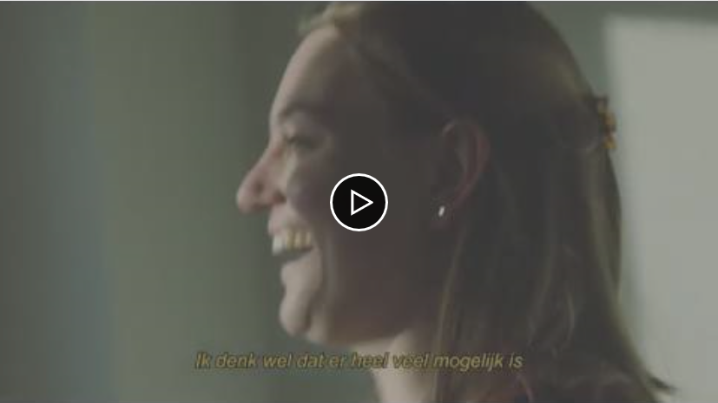
Een korte film
https://lnkd.in/ecsx6JN
Notes:
Kort filmpje om direct in dialoog te gaan met de deelnemers. Vraag bijvoorbeeld wat ze hiervan vinden? Wat valt ze op?
https://lnkd.in/ecsx6JN

Slide 22
Wat vind jij?

Slide 23
Stelling 1
‘Het is voor vrouwen moeilijker om meer te gaan werken dan voor mannen’
Notes:
Doel van deze stelling is deelnemers aan het denken te zetten over wat dan belemmeringen zijn voor een vrouw om meer te werken en dit in perspectief te plaatsen.

Slide 24
Stelling 2
‘Meer uren werken doe je alleen
voor het geld dat je ermee verdient’
Notes:
Doel van deze stelling is deelnemers aan het denken te zetten over wat motieven zijn om te kiezen voor meer werk. Wat kunnen ze naast meer geld nog verzinnen?

Slide 25
Stelling 3
‘Het is de taak van mijn werkgever
om met mij het gesprek aan te gaan over contractvergroting’
Notes:
En doel van deze is zorgen dat medewerkers inzien dat ze zelf deel van de oplossing/ aanpak zijn.

Slide 26
Terugblik en evaluatie

Slide 27
Tenslotte
Iedereen maakt natuurlijk zijn eigen keuze, zolang dat maar een bewuste keuze is
2 of 4 uur kan al een enorm verschil maken
Als je vragen of twijfels hebt, ga het gesprek aan
Wij denken graag mee en kijken samen met jou wat er mogelijk is

